Slide 2
7장. 데이터베이스 언어 SQL
SQL의 소개
SQL을 이용한 데이터 정의
SQL을 이용한 데이터 조작
뷰
삽입 SQL

Slide 3
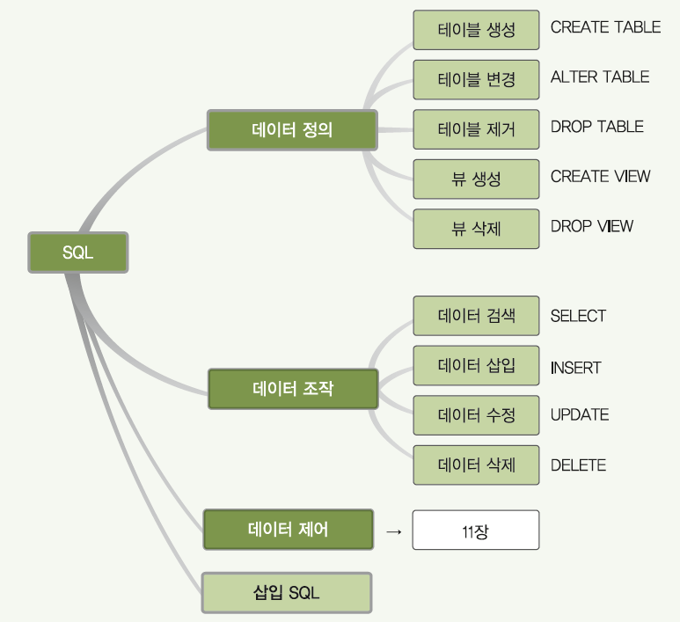
학습목표
SQL의 역할을 이해하고, 이를 기능별로 분류해본다.
SQL의 데이터 정의 기능을 예제를 통해 익힌다.
SQL의 데이터 조작 기능을 예제를 통해 익힌다.
뷰의 개념과 장점을 이해한다.
삽입 SQL의 역할을 이해한다.

Slide 4
01 SQL 의 소개
SQL(Structured Query Langauge)
의미
관계 데이터베이스를 위한 표준 질의어
비절차적 데이터 언어
발전 역사
SEQUEL(Structured English QUEry Language)에서 유래
SEQUEL : 연구용 관계 데이터베이스 관리 시스템인 SYSTEM R을 위한 언어
미국 표준 연구소인 ANSI와 국제 표준화 기구인 ISO에서 표준화 작업을 진행
1999년 SQL-99(SQL3)까지 표준화 작업이 완료된 후 계속 수정 및 보완되고 있음
사용 방식
대화식 SQL : 직접 데이터베이스 관리 시스템에 접근해 질의를 작성하여 실행
삽입 SQL : 프로그래밍 언어로 작성된 응용 프로그램에 삽입

Slide 5
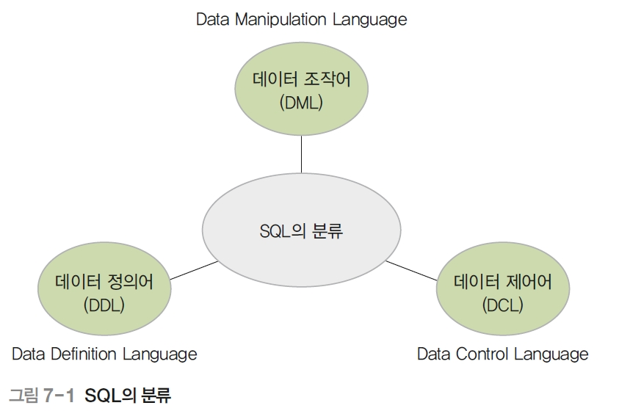
01 SQL 의 소개

Slide 6
01 SQL 의 소개
SQL의 분류
데이터 정의어(DDL)
테이블을 생성하고 변경•제거하는 기능을 제공
데이터 조작어(DML)
테이블에 새 데이터를 삽입하거나, 테이블에 저장된 데이터를 수정•삭제•검색하는 기능을 제공
데이터 제어어(DCL)
보안을 위해 데이터에 대한 접근 및 사용 권한을 사용자별로 부여하거나 취소하는 기능을 제공

Slide 7
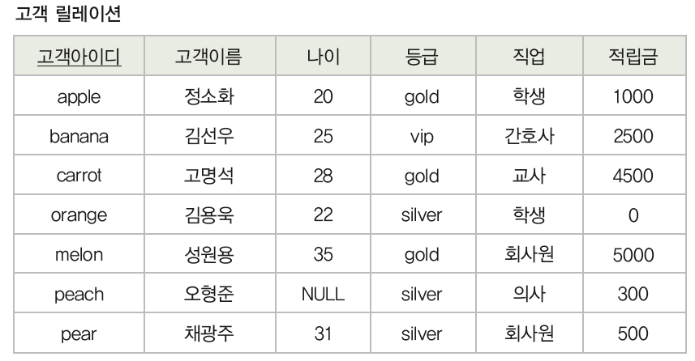
01 SQL 의 소개
질의에 사용할 판매 데이터베이스 : 고객 릴레이션

Slide 8
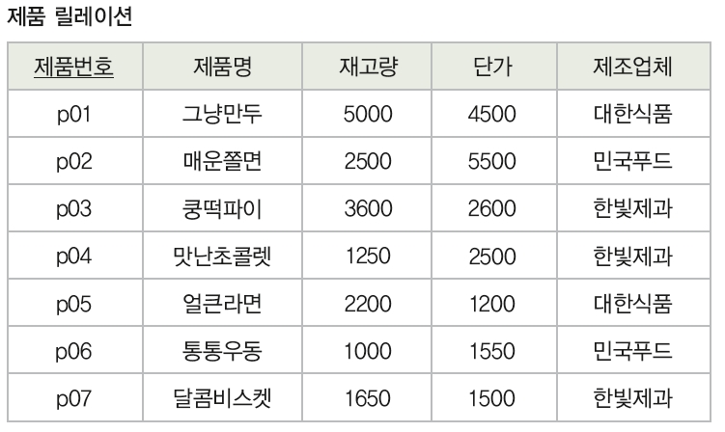
01 SQL 의 소개
질의에 사용할 판매 데이터베이스 : 제품 릴레이션

Slide 9
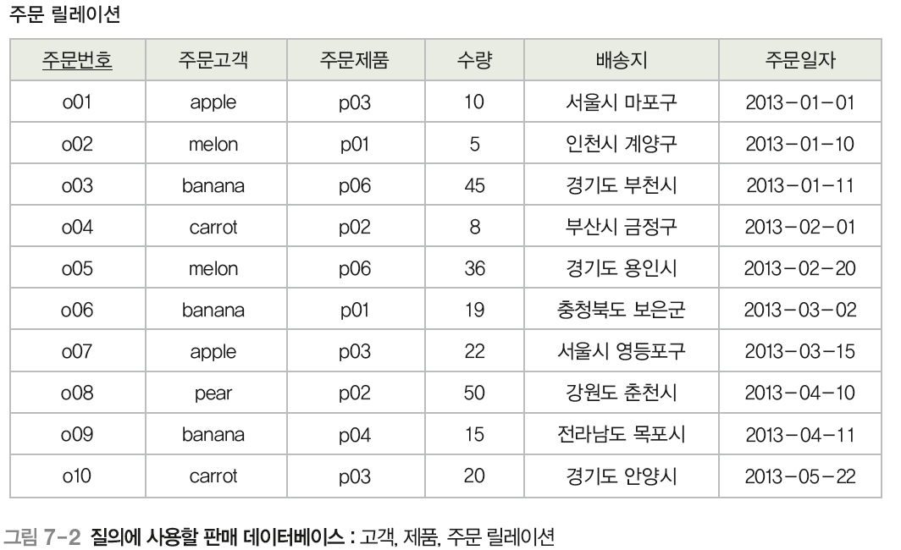
01 SQL 의 소개
질의에 사용할 판매 데이터베이스 : 주문 릴레이션

Slide 10
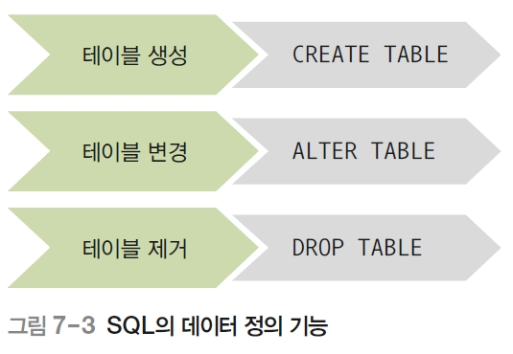
02 SQL를 이용한 데이터 정의
SQL의 데이터 정의 기능
테이블을 생성, 변경, 제거

Slide 11
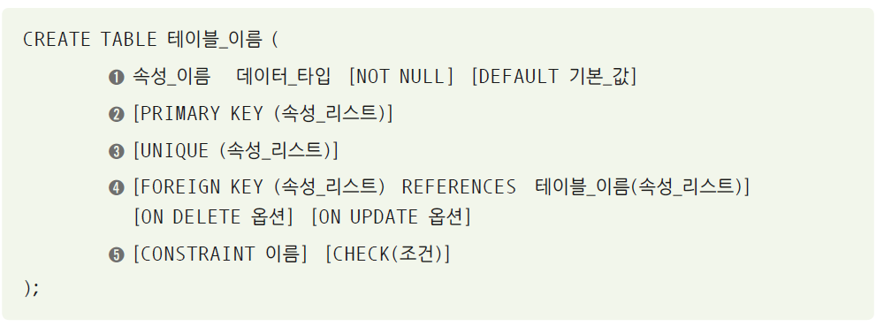
02 SQL를 이용한 데이터 정의
테이블 생성 : CREATE TABLE 문
❖ [ ]의 내용은 생략이 가능
❖ SQL 질의문은 세미콜론(;)으로 문장의 끝을 표시
❖ SQL 질의문은 대소문자를 구분하지 않음

Slide 12
02 SQL를 이용한 데이터 정의
테이블 생성 : CREATE TABLE 문
① : 테이블을 구성하는 각 속성의 이름, 데이터 타입, 기본 제약 사항 정의
② : 기본키 정의
③ : 대체키 정의
④ : 외래키 정의
⑤ : 데이터 무결성을 위한 제약조건 정의

Slide 13
02 SQL를 이용한 데이터 정의
테이블 생성 : CREATE TABLE 문
속성의 정의
테이블을 구성하는 각 속성의 데이터 타입을 선택한 다음 널 값 허용 여부와 기본 값 필요 여부를 결정
NOT NULL
속성이 널 값을 허용하지 않음을 의미하는 키워드
예) 고객아이디 VARCHAR(20) NOT NULL
DEFAULT
속성의 기본 값을 지정하는 키워드
예) 적립금 INT DEFAULT 0
예) 담당자 VARCHAR(10) DEFAULT ‘방경아’
문자열이나 날짜 데이터는
작은 따옴표로 묶어서 표현
(작은 따옴표로 묶여진 문자열은 대소문자를 구분함)

Slide 14
02 SQL를 이용한 데이터 정의
테이블 생성 : CREATE TABLE 문
표 7-1 속성의 데이터 타입
데이터 타입 | 의미
INT 또는 INTEGER | 정수
SAMLLINT | INT보다 작은 정수
CHAR(n) 또는 CHARACTER(n) | 길이 n이 고정 길이의 문자열
VARCHAR(n) 또는 CHARACTER VARYING(n) | 최대 길이가 n인 가변 길이의 문자열
NUMERIC(p, s) 또는 DECIMAL(p, s) | 고정 소수점 실수 p는 소수점을 제외한 전체 숫자의 길이고, s는 소수점 이하 숫자의 길이
FLOAT(n) | 길이가 n인 부동 소수점 실수
REAL | 부동 소수점 실수
DATETIME 또는 DATE | 년, 월, 일로 표현되는 날짜
TIME | 시, 분, 초로 표현되는 시간

Slide 15
02 SQL를 이용한 데이터 정의
테이블 생성 : CREATE TABLE 문
키의 정의
PRIMARY KEY
기본키를 지정하는 키워드
예) PRIMARY KEY(고객아이디)
예) PRIMARY KEY(주문고객, 주문제품)
UNIQUE
대체키를 지정하는 키워드
대체키로 지정되는 속성의 값은 유일성을 가지며 기본키와 달리 널 값이 허용됨
예) UNIQUE(고객이름)

Slide 16
02 SQL를 이용한 데이터 정의
테이블 생성 : CREATE TABLE 문
키의 정의
FOREIGN KEY
외래키를 지정하는 키워드
외래키가 어떤 테이블의 무슨 속성을 참조하는지 REFERENCES 키워드 다음에 제시
참조 무결성 제약조건 유지를 위해 참조되는 테이블에서 투플 삭제 시 처리 방법을 지정하는 옵션
ON DELETE NO ACTION: 투플을 삭제하지 못하게 함
ON DELETE NO ACTION: 관련 투플을 함께 삭제함
ON DELETE NO ACTION: 관련 투플의 외래키 값을 NULL로 변경함
ON DELETE NO ACTION: 관련 투플의 외래키 값을 미리 지정한 기본 값으로 변경함

Slide 17
02 SQL를 이용한 데이터 정의
테이블 생성 : CREATE TABLE 문
키의 정의
FOREIGN KEY
참조 무결성 제약조건 유지를 위해 참조되는 테이블에서 투플 변경 시 처리 방법을 지정하는 옵션
ON UPDATE NO ACTION: 투플을 변경하지 못하게 함
ON UPDATE NO ACTION: 관련 투플에서 외래키 값을 함께 변경함
ON UPDATE NO ACTION: 관련 투플의 외래키 값을 NULL로 변경함
ON UPDATE NO ACTION: 관련 투플의 외래키 값을 미리 지정한 기본 값으로 변경함
예) FOREIGN KEY(소속부서) REFERENCES 부서(부서번호)
예) FOREIGN KEY(소속부서) REFERENCES 부서(부서번호) ON DELETE CASCADE ON UPDATE CASCADE

Slide 18
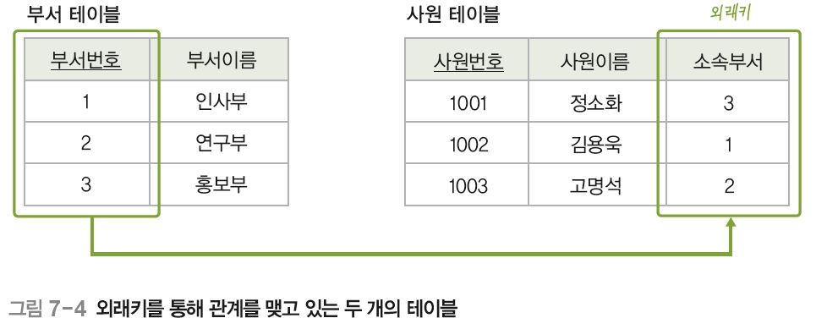
02 SQL를 이용한 데이터 정의
테이블 생성 : CREATE TABLE 문
[참조 무결성 제약조건 유지를 위한 투플 삭제 예]
ON DELETE NO ACTION: 부서 테이블의 투플을 삭제하지 못하게 함
ON DELETE NO ACTION: 사원 테이블에서 홍보부에 근무하는 정소화 사원 투플도 함께 삭제
ON DELETE NO ACTION: 사원 테이블에서 정소화 사원의 소속부서 속성 값을 NULL로 변경
ON DELETE NO ACTION: 사원 테이블에서 정소화 사원의 소속부서 속성 값을 기본 값으로 변경

Slide 19
02 SQL를 이용한 데이터 정의
테이블 생성 : CREATE TABLE 문
데이터 무결성 제약조건의 정의
CHECK
테이블에 정확하고 유효한 데이터를 유지하기 위해 특정 속성에 대한 제약조건을 지정
CONSTRAINT 키워드와 함께 고유의 이름을 부여할 수도 있음
예) CHECK(재고량 >= 0 AND 재고량 <= 10000)
예) CONSTRAINT CHK_CPY CHECK(제조업체 = ‘한빛제과’)

Slide 20
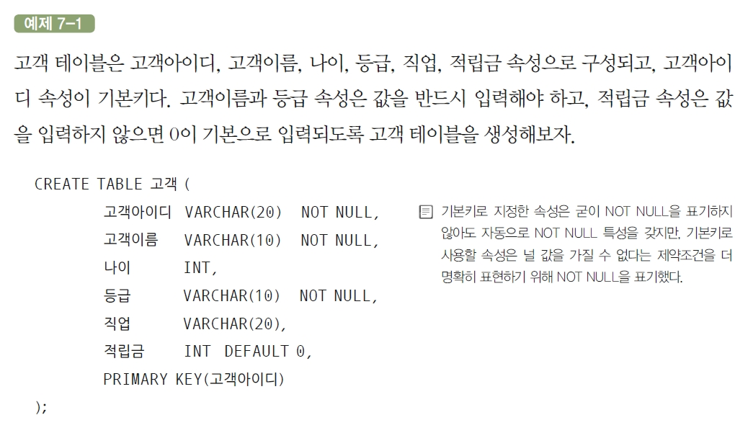
02 SQL를 이용한 데이터 정의
고객 테이블 생성을 위한 CREATE TABLE 문 작성 예
예제 7-1
고객 테이블은 고객아이디, 고객이름, 나이, 등급, 직업, 적립금 속성으로 구성되고, 고객아이디 속성이 기본키다. 고객이름과 등급 속성은 값을 반드시 입력해야 하고, 적립금 속성은 값을 입력하지 않으면 0이 기본으로 입력되도록 고객 테이블을 생성해보자.
[고객 테이블(7 페이지)]

Slide 21
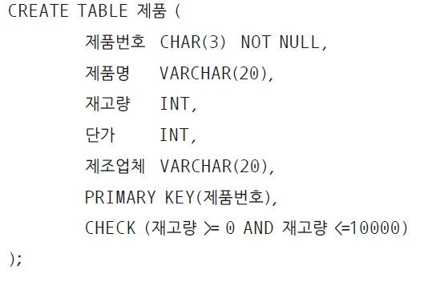
02 SQL를 이용한 데이터 정의
제품 테이블 생성을 위한 CREATE TABLE 문 작성 예
예제 7-2
제품 테이블은 제품번호, 제품명, 재고량, 단가, 제조업체 속성으로 구성되고, 제품번호 속성이 기본키다. 재고량이 항상 0개 이상 10,000개 이하를 유지하도록 제품 테이블을 생성해보자.
[제품 테이블(8 페이지)]

Slide 22
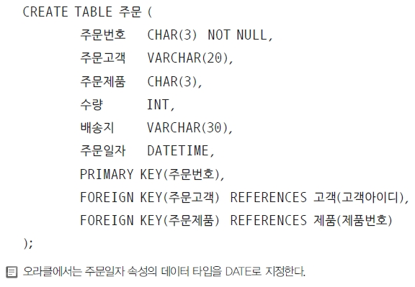
02 SQL를 이용한 데이터 정의
주문 테이블 생성을 위한 CREATE TABLE 문 작성 예
예제 7-3
주문 테이블은 주문번호, 주문고객, 주문제품, 수량, 배송지, 주문일자 속성으로 구성되고, 주문번호 속성이 기본키다. 주문고객 속성이 고객 테이블의 고객아이디 속성을 참조하는 외래키이고, 주문제품 속성이 제품 테이블의 제품번호 속성을 참조하는 외래키가 되도록 주문 테이블을 생성해보자.
[주문 테이블(9페이지)]

Slide 23
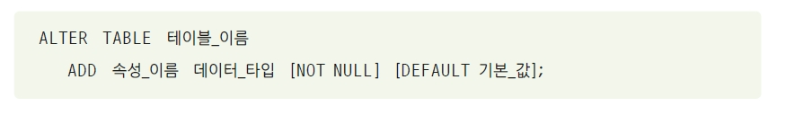
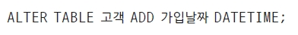
02 SQL를 이용한 데이터 정의
테이블 변경 : ALTER TABLE 문
새로운 속성 추가
예제 7-4
[예제 7-1]에서 생성한 고객 테이블에 가입날짜 속성을 추가해보자.

Slide 24

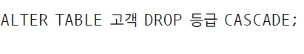
02 SQL를 이용한 데이터 정의
테이블 변경 : ALTER TABLE 문
기존 속성 삭제
CASCADE
삭제할 속성과 관련된 제약조건이나 참조하는 다른 속성을 함께 삭제
RESTRICT
삭제할 속성과 관련된 제약조건이나 참조하는 다른 속성이 존재하면 삭제 거부
예제 7-5
[예제 7-1]에서 생성한 고객 테이블의 등급 속성을 삭제하면서 관련된 제약조건이나 등급 속성을 참조하는 다른 속성도 함께 삭제해보자.

Slide 25
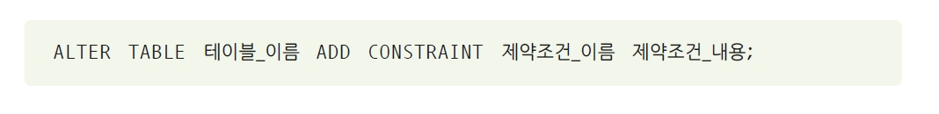
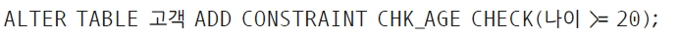
02 SQL를 이용한 데이터 정의
테이블 변경 : ALTER TABLE 문
새로운 제약조건의 추가
예제 7-6
고객 테이블에 20세 이상의 고객만 가입할 수 있다는 데이터 무결성 제약조건을 추가해보자.

Slide 26
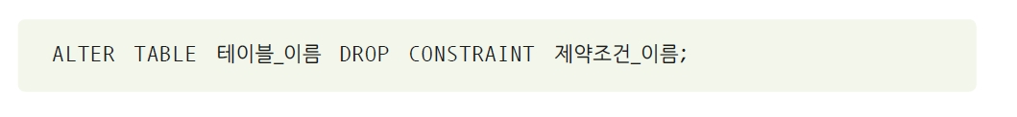
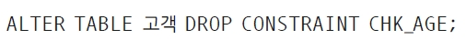
02 SQL를 이용한 데이터 정의
테이블 변경 : ALTER TABLE 문
기존 제약조건의 삭제
예제 7-7
[예제 7-6]에서 추가한, 고객 테이블에 20세 이상의 고객만 가입할 수 있다는 데이터 무결성 제약조건을 삭제해보자.

Slide 27
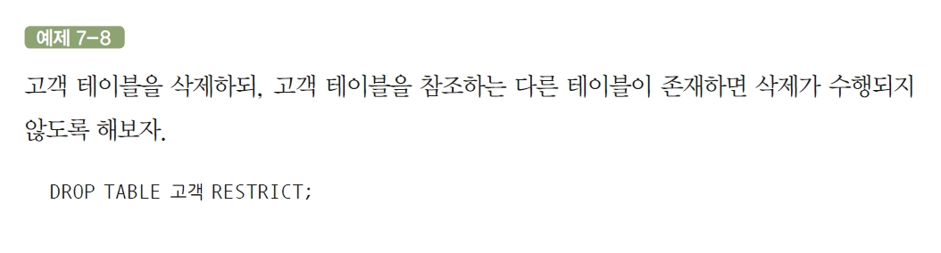
02 SQL를 이용한 데이터 정의
테이블 제거 : DROP TABLE 문
CASCADE
제거할 테이블을 참조하는 다른 테이블도 함께 제거
RESTRICT
제거할 테이블을 참조하는 다른 테이블이 존재하면 제거 거부
예제 7-8
고객 테이블을 삭제하되, 고객 테이블을 참조하는 다른 테이블이 존재하면 삭제가 수행되지 않도록 해보자.

Slide 28
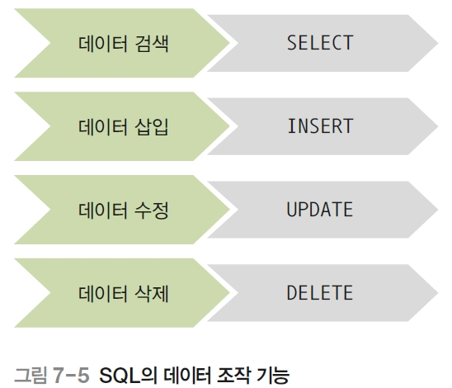
03 SQL을 이용한 데이터 조작
SQL의 데이터 조작 기능
데이터 검색, 새로운 데이터 삽입, 데이터 수정, 데이터 삭제

Slide 29
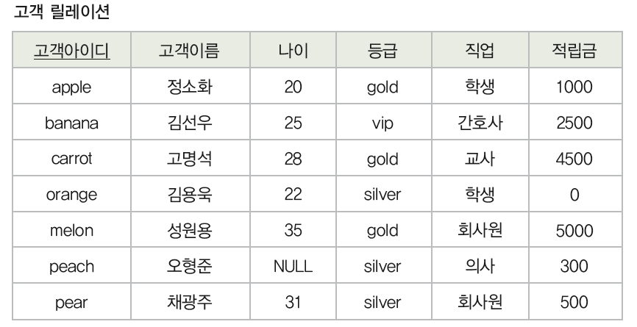
03 SQL을 이용한 데이터 조작
질의 예제에서 사용할 판매 데이터베이스 : 고객 릴레이션

Slide 30
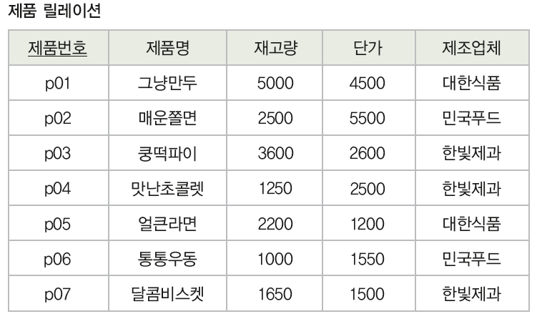
03 SQL을 이용한 데이터 조작
질의 예제에서 사용할 판매 데이터베이스 : 제품 릴레이션

Slide 31
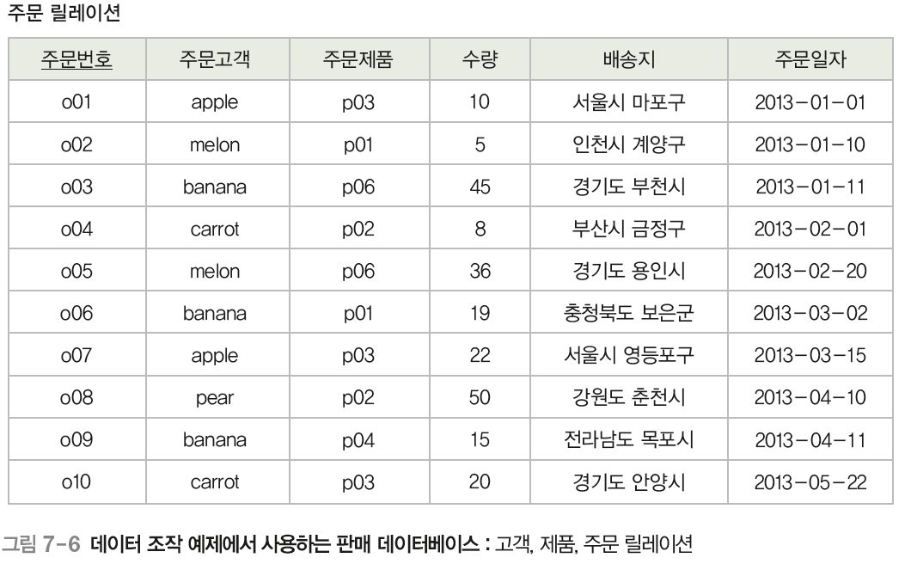
03 SQL을 이용한 데이터 조작
질의 예제에서 사용할 판매 데이터베이스 : 주문 릴레이션

Slide 32
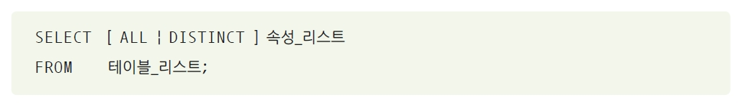
03 SQL을 이용한 데이터 조작
데이터 검색 : SELECT 문
기본 검색
SELECT 키워드와 함께 검색하고 싶은 속성의 이름 나열
FROM 키워드와 함께 검색하고 싶은 속성이 있는 테이블의 이름 나열
검색 결과는 테이블 형태로 반환됨
ALL
결과 테이블이 투플의 중복을 허용하도록 지정, 생략 가능
DISTINCT
결과 테이블이 투플의 중복을 허용하도록 지정

Slide 33
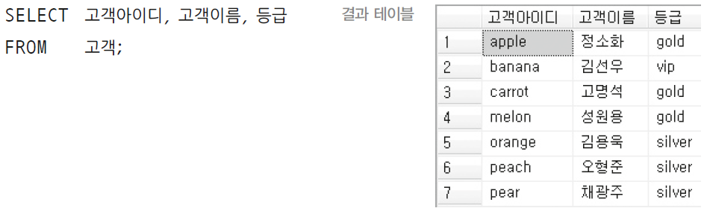
03 SQL을 이용한 데이터 조작
데이터 검색 : SELECT 문
기본 검색
예제 7-9
고객 테이블에서 고객아이디, 고객이름, 등급 속성을 검색해보자.

Slide 34
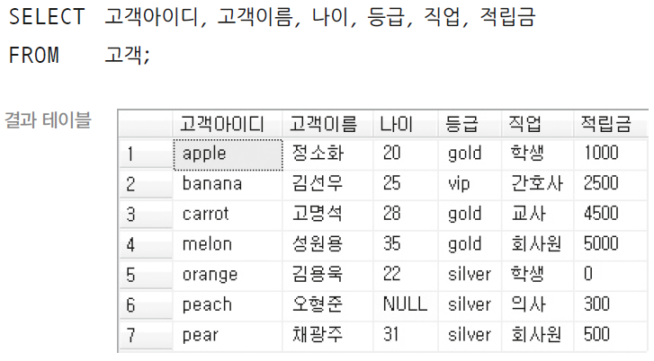
03 SQL을 이용한 데이터 조작
널 값은
MS SQL 서버에서는 NULL로
오라클에서는 공백(빈칸)으로 출력됨
데이터 검색 : SELECT 문
기본 검색
예제 7-10
고객 테이블에 존재하는 모든 속성을 검색해보자.

Slide 35
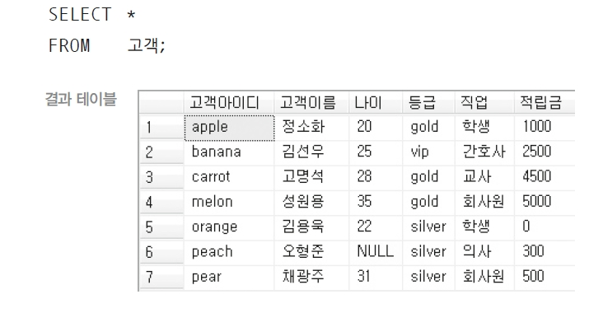
03 SQL을 이용한 데이터 조작
모든 속성을 검색할 때는
모든 속성의 이름을 나열하지 않고
* 사용 가능
데이터 검색 : SELECT 문
기본 검색
예제 7-11
고객 테이블에 존재하는 모든 속성을 검색해보자.

Slide 36
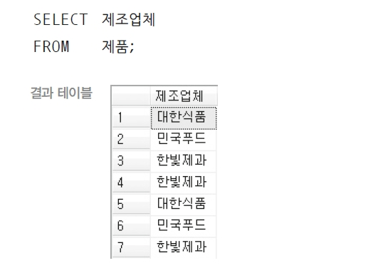
03 SQL을 이용한 데이터 조작
데이터 검색 : SELECT 문
기본 검색
예제 7-12
제품 테이블에서 제조업체를 검색해보자.
결과 테이블에서 제조업체가 중복됨

Slide 37
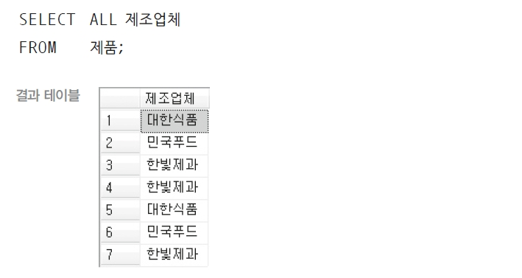
03 SQL을 이용한 데이터 조작
데이터 검색 : SELECT 문
기본 검색
예제 7-13
제품 테이블에서 제조업체를 검색하되, ALL키워드를 사용해보자
결과 테이블에서 제조업체가 중복됨

Slide 38
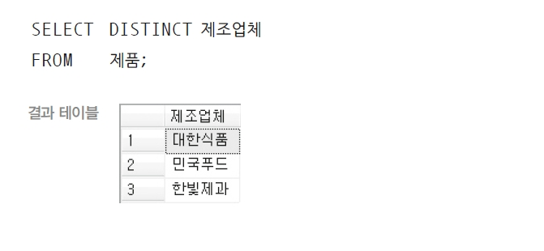
03 SQL을 이용한 데이터 조작
데이터 검색 : SELECT 문
기본 검색
예제 7-14
제품 테이블에서 제조업체 속성을 중복 없이 검색해보자.
결과 테이블에서 제조업체가
한 번씩만 나타남

Slide 39
03 SQL을 이용한 데이터 조작
데이터 검색 : SELECT 문
기본 검색
AS 키워드를 이용해 결과 테이블에서 속성의 이름을 바꾸어 출력 가능
새로운 이름에 공백이 포함되어 있으면 작은 따옴표나 큰 따옴표로 묶어주어야 함
MS SQL 서버에서는 작은 따옴표, 오라클에서는 큰 따옴표 사용
AS 키워드는 생략 가능

Slide 40
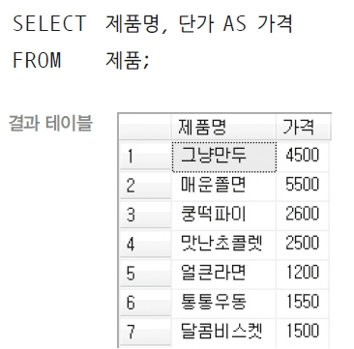
03 SQL을 이용한 데이터 조작
데이터 검색 : SELECT 문
기본 검색
예제 7-15
제품 테이블에서 제품명과 단가를 검색하되, 단가를 가격이라는 새 이름으로 출력해보자.

Slide 41
03 SQL을 이용한 데이터 조작
데이터 검색 : SELECT 문
산술식을 이용한 검색
SELECT 키워드와 함께 산술식 제시
산술식: 속성의 이름과 +, -, *, / 등의 산술 연산자와 상수로 구성
속성의 값이 실제로 변경되는 것은 아니고 결과 테이블에서만 계산된 결과 값이 출력됨

Slide 42
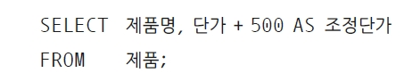
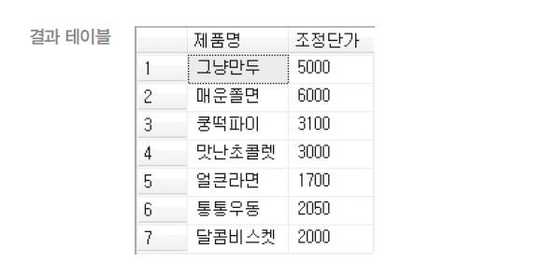
03 SQL을 이용한 데이터 조작
데이터 검색 : SELECT 문
산술식을 이용한 검색
예제 7-16
제품 테이블에서 제품명과 단가 속성을 검색하되, 단가에 500원을 더해 조정단가라는 새 이름으로 출력해보자.

Slide 43
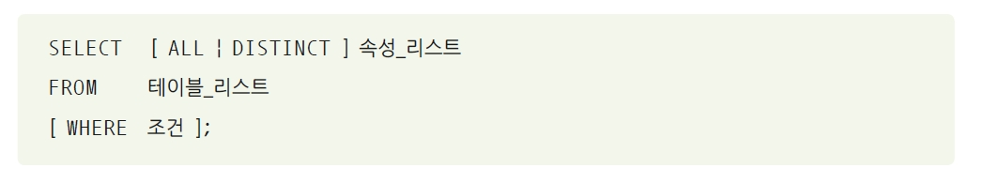
03 SQL을 이용한 데이터 조작
데이터 검색 : SELECT 문
조건 검색
조건을 만족하는 데이터만 검색
WHERE 키워드와 함께 비교 연산자와 논리 연산자를 이용한 검색 조건 제시
숫자뿐만 아니라 문자나 날짜 값을 비교하는 것도 가능
예) ‘A’ < ‘C’
예) ‘2013-12-01’ < ‘2013-12-02’
조건에서 문자나 날짜 값은 작은 따옴표로 묶어서 표현

Slide 44
03 SQL을 이용한 데이터 조작
데이터 검색 : SELECT 문
조건 검색
표 7-2 비교 연산자
표 7-3 논리 연산자
연산자 | 의미
= | 같다
<> | 다르다
< | 작다
> | 크다
<= | 작거나 같다
>= | 크거나 같다
연산자 | 의미
AND | 모든 조건을 만족해야 검색한다.
OR | 여러 조건 중 한 가지만 만족해도 검색한다.
NOT | 조건을 만족하지 않는 것만 검색한다.

Slide 45
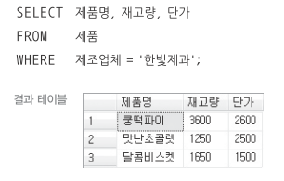
03 SQL을 이용한 데이터 조작
데이터 검색 : SELECT 문
조건 검색
예제 7-17
제품 테이블에서 한빛제과가 제조한 제품의 재품명, 재고량, 단가를 검색해보자.

Slide 46
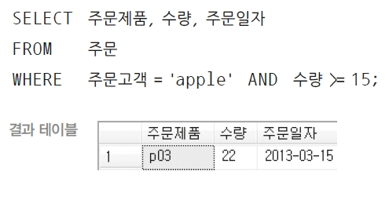
03 SQL을 이용한 데이터 조작
데이터 검색 : SELECT 문
조건 검색
예제 7-18
주문 테이블에서 apple 고객이 15개 이상 주문한 주문제품, 수량, 주문일자를 검색해보자.

Slide 47
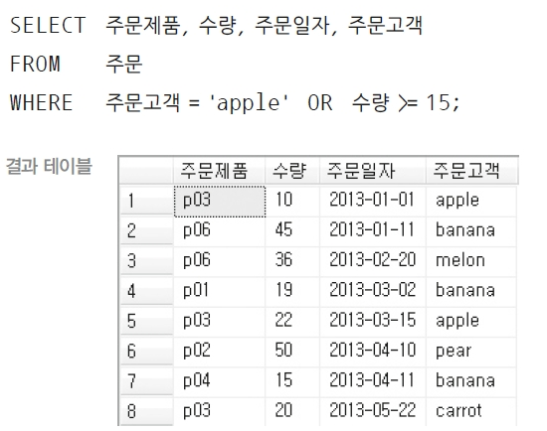
03 SQL을 이용한 데이터 조작
데이터 검색 : SELECT 문
조건 검색
예제 7-19
주문 테이블에서 apple 고객이 주문했거나 15개 이상 주문된 제품의 주문제품, 수량, 주문일자, 주문고객을 검색해보자.

Slide 48
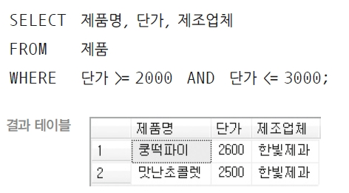
03 SQL을 이용한 데이터 조작
데이터 검색 : SELECT 문
조건 검색
예제 7-20
제품 테이블에서 단가가 2000원 이상이면서 3000원 이하인 제품의 제품명, 단가, 제조업체를 검색해보자.

Slide 49
03 SQL을 이용한 데이터 조작
데이터 검색 : SELECT 문
LIKE를 이용한 검색
LIKE 키워드를 이용해 부분적으로 일치하는 데이터를 검색
문자열을 이용하는 조건에만 LIKE 키워드 사용 가능
표 7-4 LINK 키워드와 함께 사용할 수 있는 기호
기호 | 설명
% | 0개 이상의 문자(문자의 내용과 개수는 상관 없음)
_ | 한 개의 문자(문자의 내용은 상관 없음)

Slide 50
03 SQL을 이용한 데이터 조작
데이터 검색 : SELECT 문
LIKE를 이용한 검색
표 7-5 LINK 키워드의 사용 예
사용예 | 설명
LIKE '데이터%' | 데이터로 시작하는 문자열 (데이터로 시작하기만 하면 길이는 상관 없음)
LIKE '%데이터' | 데이터로 끝나는 문자열 (데이터로 끝나기만 하면 길이는 상관 없음)
LIKE '%데이터%' | 데이터가 포함된 문자열
LIKE '데이터 _ _ _' | 데이터로 시작하는 6자 길이의 문자열
LIKE '_ _ 한%' | 세 번째 글자가 '한'인 문자열

Slide 51
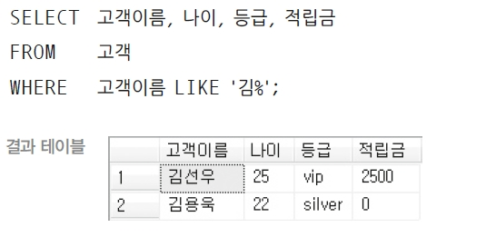
03 SQL을 이용한 데이터 조작
데이터 검색 : SELECT 문
LIKE를 이용한 검색
예제 7-21
고객 테이블에서 성이 김씨인 고객의 고객이름, 나이, 등급, 적립금을 검색해보자.

Slide 52
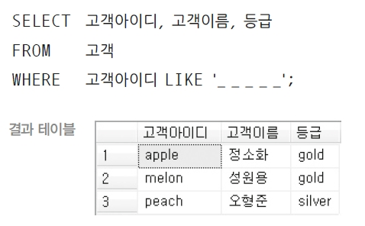
03 SQL을 이용한 데이터 조작
데이터 검색 : SELECT 문
LIKE를 이용한 검색
예제 7-22
고객 테이블에서 고객아이디가 5자인 고객의 고객아이디, 고객이름, 등급을 검색해보자.

Slide 53
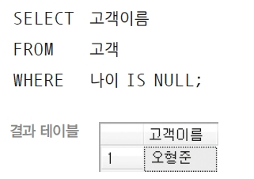
03 SQL을 이용한 데이터 조작
데이터 검색 : SELECT 문
NULL을 이용한 검색
IS NULL 키워드를 이용해 검색 조건에서 특정 속성의 값이 널 값인지를 비교
IS NOT NULL 키워드를 이용하면 특정 속성의 값이 널 값이 아닌지를 비교
검색 조건에서 널 값은 다른 값과 크기를 비교하면 결과가 모두 거짓이 됨
예제 7-23
고객 테이블에서 나이가 아직 입력되지 않은 고객의 고객이름을 검색해보자.

Slide 54
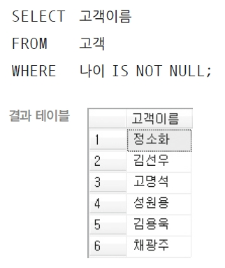
03 SQL을 이용한 데이터 조작
데이터 검색 : SELECT 문
NULL을 이용한 검색
예제 7-24
고객 테이블에서 나이가 이미 입력된 고객의 고객이름을 검색해보자.

Slide 55
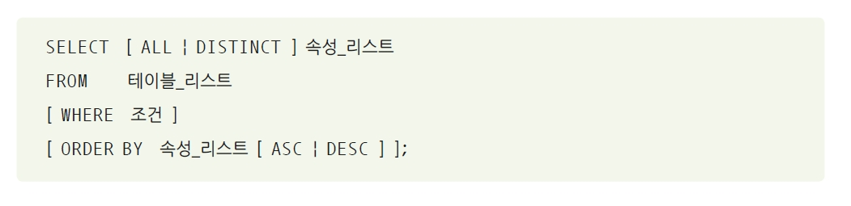
03 SQL을 이용한 데이터 조작
데이터 검색 : SELECT 문
정렬 검색
ORDER BY 키워드를 이용해 결과 테이블 내용을 사용자가 원하는 순서로 출력
ORDER BY 키워드와 함께 정렬 기준이 되는 속성과 정렬 방식을 지정
오름차순(기본): ASC / 내림차순: DESC
널 값은 오름차순에서는 맨 마지막에 출력되고 내림차순에서는 맨 먼저 출력됨
여러 기준에 따라 정렬하려면 정렬 기준이 되는 속성을 차례대로 제시

Slide 56
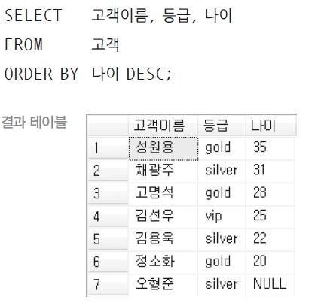
03 SQL을 이용한 데이터 조작
데이터 검색 : SELECT 문
정렬 검색
예제 7-25
고객 테이블에서 고객이름, 등급, 나이를 검색하되, 나이를 기준으로 내림차순 정렬해보자.

Slide 57
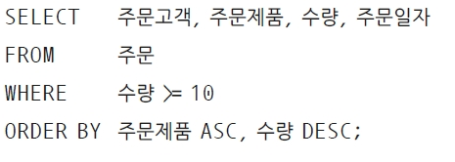
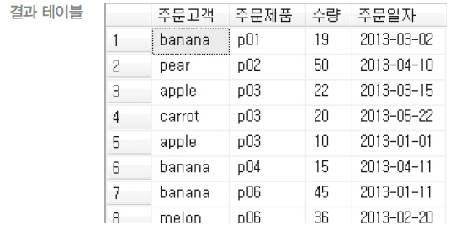
03 SQL을 이용한 데이터 조작
데이터 검색 : SELECT 문
정렬 검색
예제 7-26
주문 테이블에서 수량이 10개 이상인 주문의 주문고객, 주문제품, 수량, 주문일자를 검색해보자. 단, 주문제품을 기준으로 오름차순 정렬하고, 동일 제품은 수량을 기준으로 내림차순 정렬해보자.

Slide 58
03 SQL을 이용한 데이터 조작
데이터 검색 : SELECT 문
집계 함수를 이용한 검색
특정 속성 값을 통계적으로 계산한 결과를 검색하기 위해 집계 함수를 이용
집계 함수(aggregate function)
열 함수(column function)라고도 함
개수, 합계, 평균, 최댓값, 최솟값의 계산 기능을 제공
집계 함수 사용 시 주의 사항
집계 함수는 널인 속성 값은 제외하고 계산함
집계 함수는 WHERE 절에서는 사용할 수 없고 SELECT 절이나 HAVING 절에서만 사용 가능

Slide 59
03 SQL을 이용한 데이터 조작
데이터 검색 : SELECT 문
집계 함수를 이용한 검색
표 7-6 집계 함수
함수 | 의미 | 사용 가능한 속성의 타입
COUNT | 속성 값의 개수 | 모든 데이터
MAX | 속성 값의 최댓값
MIN | 속성 값의 최솟값
SUM | 속성 값의 합계 | 숫자 데이터
AVG | 속성 값의 평균

Slide 60
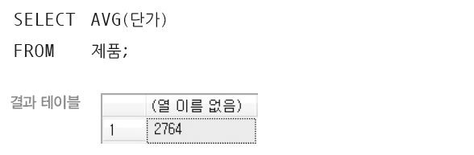
03 SQL을 이용한 데이터 조작
데이터 검색 : SELECT 문
집계 함수를 이용한 검색
예제 7-27
제품 테이블에서 모든 제품의 단가 평균을 검색해보자.

Slide 61
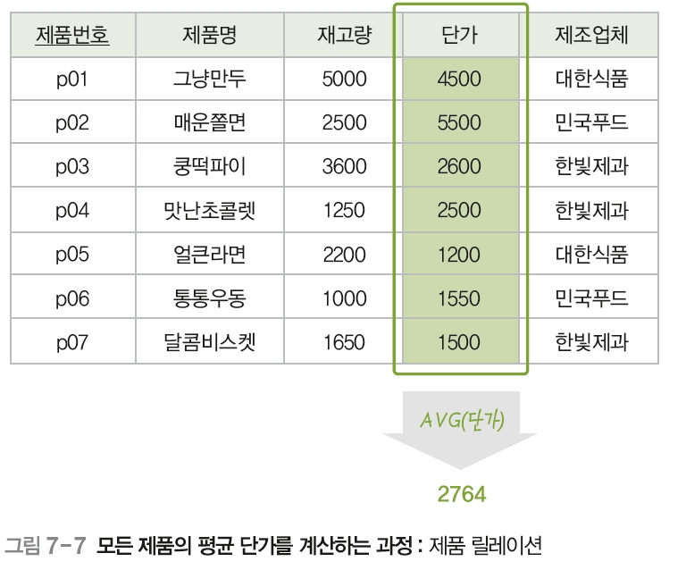
03 SQL을 이용한 데이터 조작
데이터 검색 : SELECT 문
집계 함수를 이용한 검색

Slide 62
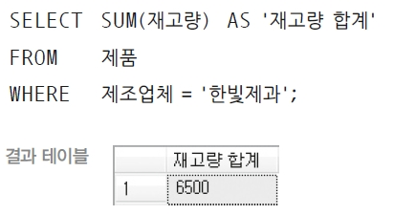
03 SQL을 이용한 데이터 조작
데이터 검색 : SELECT 문
집계 함수를 이용한 검색
예제 7-28
한빛제과에서 제조한 제품의 재고량 합계를 제품 테이블에서 검색해보자.

Slide 63
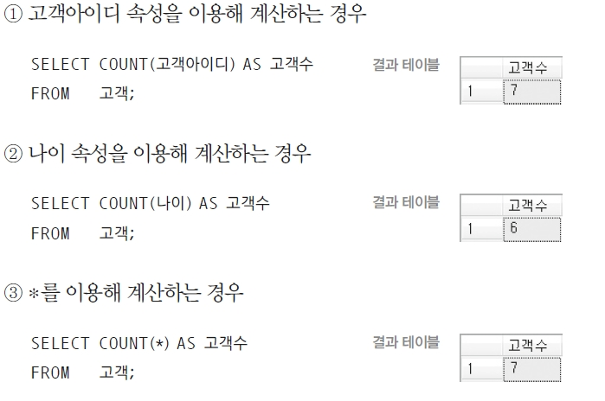
03 SQL을 이용한 데이터 조작
데이터 검색 : SELECT 문
집계 함수를 이용한 검색
예제 7-29
고객 테이블에 고객이 몇 명 등록되어 있는지 검색해보자.

Slide 64

03 SQL을 이용한 데이터 조작
데이터 검색 : SELECT 문
집계 함수를 이용한 검색
널인 속성 값은 제외하고 개수 계산

Slide 65

03 SQL을 이용한 데이터 조작
데이터 검색 : SELECT 문
집계 함수를 이용한 검색
정확한 개수를 계산하기 위해서는 보통 기본키 속성이나 *를 주로 이용

Slide 66

03 SQL을 이용한 데이터 조작
데이터 검색 : SELECT 문
집계 함수를 이용한 검색
예제 7-30
제품 테이블에서 제조업체의 수를 검색해보자.
DISTINCT 키워드를 이용해 중복을 없애고 서로 다른 제조업체의 개수만 계산

Slide 67

03 SQL을 이용한 데이터 조작
데이터 검색 : SELECT 문
그룹별 검색
GROUP BY 키워드를 이용해 특정 속성의 값이 같은 투플을 모아 그룹을 만들고, 그룹별로 검색
GROUP BY 키워드와 함께 그룹을 나누는 기준이 되는 속성을 지정
HAVING 키워드를 함께 이용해 그룹에 대한 조건을 작성
그룹을 나누는 기준이 되는 속성을 SELECT 절에도 작성하는 것이 좋음

Slide 68

03 SQL을 이용한 데이터 조작
데이터 검색 : SELECT 문
그룹별 검색
예제 7-31
주문 테이블에서 주문제품별 수량의 합계를 검색해보자.

Slide 69

03 SQL을 이용한 데이터 조작
데이터 검색 : SELECT 문
그룹별 검색
예제 7-32
제품 테이블에서 제조업체별로 제조한 제품의 개수와 제품 중 가장 비싼 단가를 검색하되, 제품의 개수는 제품수라는 이름으로 출력하고 가장 비싼 단가는 최고가라는 이름으로 출력해보자.

Slide 70

03 SQL을 이용한 데이터 조작
데이터 검색 : SELECT 문
그룹별 검색
동일 제품을 주문한 투플을 모아 그룹으로 만들고, 그룹별로 수량의 합계를 계산

Slide 71

03 SQL을 이용한 데이터 조작
데이터 검색 : SELECT 문
그룹별 검색
예제 7-33
제품 테이블에서 제품을 3개 이상 제조한 제조업체별로 제품의 개수와, 제품 중 가장 비싼 단가를 검색해보자.
집계 함수를 이용한 조건은 WHERE 절에는 작성할 수 없고 HAVING 절에서 작성

Slide 72

03 SQL을 이용한 데이터 조작
데이터 검색 : SELECT 문
그룹별 검색
예제 7-34
고객 테이블에서 적립금 평균이 1000원 이상인 등급에 대해 등급별 고객 수와 적립금 평균을 검색해보자.

Slide 73

03 SQL을 이용한 데이터 조작
데이터 검색 : SELECT 문
그룹별 검색
예제 7-35
주문 테이블에서 각 주문고객이 주문한 제품의 총주문수량을 주문제품별로 검색해보자.
집계 함수나 GROUP BY 절에 명시된 속성 외의 속성은 SELECT 절에 작성 불가

Slide 74
03 SQL을 이용한 데이터 조작
데이터 검색 : SELECT 문
여러 테이블에 대한 조인 검색
조인 검색: 여러 개의 테이블을 연결하여 데이터를 검색하는 것
조인 속성: 조인 검색을 위해 테이블을 연결해주는 속성
연결하려는 테이블 간에 조인 속성의 이름은 달라도 되지만 도메인은 같아야 함
일반적으로 외래키가 조인 속성으로 이용됨
FROM 절에 검색에 필요한 모든 테이블을 나열
WHERE 절에 조인 속성의 값이 같아야 함을 의미하는 조인 조건을 제시
같은 이름의 속성이 서로 다른 테이블에 존재할 수 있기 때문에 속성 이름 앞에 해당 속성이 소속된 테이블의 이름을 표시 예) 주문.주문고객

Slide 75

03 SQL을 이용한 데이터 조작
데이터 검색 : SELECT 문
여러 테이블에 대한 조인 검색

Slide 76

03 SQL을 이용한 데이터 조작
데이터 검색 : SELECT 문
여러 테이블에 대한 조인 검색
예제 7-36
판매 데이터베이스에서 banana 고객이 주문한 제품의 이름을 검색해보자.

Slide 77

03 SQL을 이용한 데이터 조작
데이터 검색 : SELECT 문
여러 테이블에 대한 조인 검색
예제 7-37
판매 데이터베이스에서 나이가 30세 이상의 고객이 주문한 제품의 주문제품과 주문일자를 검색해보자.

Slide 78

03 SQL을 이용한 데이터 조작
데이터 검색 : SELECT 문
여러 테이블에 대한 조인 검색
AS 키워드를 이용해 테이블의 이름을 대신하는 단순한 별명을 제시하여 질의문을 작성하는 것도 좋다.

Slide 79

03 SQL을 이용한 데이터 조작
데이터 검색 : SELECT 문
여러 테이블에 대한 조인 검색
예제 7-38
판매 데이터베이스에서 고명석 고객이 주문한 제품의 제품명을 검색해보자.

Slide 80
03 SQL을 이용한 데이터 조작
데이터 검색 : SELECT 문
부속 질의문을 이용한 검색
SELECT 문 안에 또 다른 SELECT 문을 포함하는 질의
상위 질의문(주 질의문): 다른 SELECT 문을 포함하는 SELECT 문
부속 질의문(서브 질의문): 다른 SELECT 문 안에 내포된 SELECT 문
괄호로 묶어서 작성, ORDER BY 절을 사용할 수 없음
단일 행 부속 질의문: 하나의 행을 결과로 반환
다중 행 부속 질의문: 하나 이상의 행을 결과로 반환
부속 질의문을 먼저 수행하고, 그 결과를 이용해 상위 질의문을 수행
부속 질의문과 상위 질의문을 연결하는 연산자가 필요
단일 행 부속 질의문은 비교 연산자(=, <>, >, >=, <, <=) 사용 가능
다중 행 부속 질의문은 비교 연산자 사용 불가

Slide 81
03 SQL을 이용한 데이터 조작
데이터 검색 : SELECT 문
부속 질의문을 이용한 검색
표 7-7 다중 행 부속 질의문에 사용 가능한 연산자
연산자 | 설명
IN | 부속 질의문의 결과 값 중 일치하는 것이 있으면 검색 조건이 참
NOT IN | 부족 질의문의 결과 값 중 일치하는 것이 없으면 검색 조건이 참
EXISTS | 부족 질의문의 결과 값이 하나라도 존재하면 검색 조건이 참
NOT EXISTS | 부족 질의문의 결과 값이 하나도 존재하지 않으면 검색 조건이 참
ALL | 부족 질의문의 결과 값 모두와 비교한 결과가 참이면 검색 조건을 만족 (비교 연산자와 함께 사용)
ANY 또는 SOME | 부족 질의문의 결과 값 중 하나라도 비교한 결과가 참이면 검색 조건을 만족(비교 연산자와 함께 사용)

Slide 82


03 SQL을 이용한 데이터 조작
데이터 검색 : SELECT 문
부속 질의문을 이용한 검색
예제 7-39
판매 데이터베이스에서 달콤비스켓과 같은 제조업체에서 제조한 제품의 제품명과 단가를 검색해보자.
상위 질의문
부속 질의문
‘달콤비스켓’의 제조업체는 ‘한빛제과’밖에 없기 때문에 단일 행 부속 질의문
(비교 연산자 =를 이용)

Slide 83


03 SQL을 이용한 데이터 조작
데이터 검색 : SELECT 문
부속 질의문을 이용한 검색
예제 7-40
판매 데이터베이스에서 적립금이 가장 많은 고객의 고객이름과 적립금을 검색해보자.
최대 적립금은 단일 값이므로 단일 행 부속 질의문
(비교 연산자 =를 이용)

Slide 84


03 SQL을 이용한 데이터 조작
데이터 검색 : SELECT 문
부속 질의문을 이용한 검색
예제 7-41
판매 데이터베이스에서 banana 고객이 주문한 제품의 제품명과 제조업체를 검색해보자.
‘banana’ 고객이 주문한 제품은 여러 개이므로 다중 행 부속 질의문
(IN 연산자를 이용)

Slide 85

03 SQL을 이용한 데이터 조작
데이터 검색 : SELECT 문
부속 질의문을 이용한 검색
예제 7-42
판매 데이터베이스에서 banana 고객이 주문하지 않은 제품의 제품명과 제조업체를 검색해보자.

Slide 86

03 SQL을 이용한 데이터 조작
데이터 검색 : SELECT 문
부속 질의문을 이용한 검색
예제 7-43
판매 데이터베이스에서 대한식품이 제조한 모든 제품의 단가보다 비싼 제품의 제품명, 단가,제조업체를 검색해보자.

Slide 87

03 SQL을 이용한 데이터 조작
데이터 검색 : SELECT 문
부속 질의문을 이용한 검색
예제 7-44
판매 데이터베이스에서 2013년 3월 15일에 제품을 주문한 고객의 고객이름을 검색해보자.

Slide 88

03 SQL을 이용한 데이터 조작
데이터 검색 : SELECT 문
부속 질의문을 이용한 검색
예제 7-45
판매 데이터베이스에서 2013년 3월 15일에 제품을 주문하지 않은 고객의 고객이름을 검색해보자.

Slide 89


03 SQL을 이용한 데이터 조작
데이터 검색 : SELECT 문
질의 내용은 다양하게 표현 가능하므로 사용자가 자유롭게 선택

Slide 90

03 SQL을 이용한 데이터 조작
데이터 삽입 : INSERT 문
데이터 직접 삽입
INTO 키워드와 함께 투플을 삽입할 테이블의 이름과 속성의 이름을 나열
속성 리스트를 생략하면 테이블을 정의할 때 지정한 속성의 순서대로 값이 삽입됨
VALUES 키워드와 함께 삽입할 속성 값들을 나열
INTO 절의 속성 이름과 VALUES 절의 속성 값은 순서대로 일대일 대응되어야 함

Slide 91



03 SQL을 이용한 데이터 조작
데이터 삽입 : INSERT 문
데이터 직접 삽입
예제 7-46
판매 데이터베이스의 고객 테이블에 고객아이디가 strawberry, 고객이름이 최유경, 나이가 30세, 등급이 vip, 직업이 공무원, 적립금이 100원인 새로운 고객의 정보를 삽입해보자. 그런다음 고객 테이블에 있는 모든 내용을 검색하여 삽입된 새로운 투플을 확인해보자.

Slide 92

03 SQL을 이용한 데이터 조작
데이터 삽입 : INSERT 문
데이터 직접 삽입
=

Slide 93


03 SQL을 이용한 데이터 조작
데이터 삽입 : INSERT 문
데이터 직접 삽입
예제 7-47
판매 데이터베이스의 고객 테이블에 고객아이디가 tomato, 고객이름이 정은심, 나이가 36세, 등급이 gold, 적립금은 4000원, 직업은 아직 모르는 새로운 고객의 정보를 삽입해보자. 그런 다음 고객 테이블에 있는 모든 내용을 검색하여 삽입된
정은심 고객의 직업 널 값인지 확인해보자.
직업 속성에 널 값을 삽입

Slide 94

03 SQL을 이용한 데이터 조작
데이터 삽입 : INSERT 문
데이터 직접 삽입
=

Slide 95


03 SQL을 이용한 데이터 조작
데이터 삽입 : INSERT 문
부속 질의문을 이용한 데이터 삽입
SELECT 문을 이용해 다른 테이블에서 검색한 데이터를 삽입
한빛제과에서 제조한 제품의 제품명, 재고량, 단가를 제품 테이블에서 검색하여 한빛제품 테이블에 삽입

Slide 96

03 SQL을 이용한 데이터 조작
데이터 수정 : UPDATE 문
테이블에 저장된 투플에서 특정 속성의 값을 수정
SET 키워드 다음에 속성 값을 어떻게 수정할 것인지를 지정
WHERE 절에 제시된 조건을 만족하는 투플에 대해서만 속성 값을 수정
WHERE 절을 생략하면 테이블에 존재하는 모든 투플을 대상으로 수정

Slide 97

03 SQL을 이용한 데이터 조작
데이터 수정 : UPDATE 문
예제 7-48
제품 테이블에서 제품번호가 p03인 제품의 제품명을 통큰파이로 수정해보자. 그런 다음 제품 테이블의 모든 내용을 검색하여 수정 내용을 확인해보자.

Slide 98

03 SQL을 이용한 데이터 조작
데이터 수정 : UPDATE 문
예제 7-49
제품 테이블에 있는 모든 제품의 단가를 10% 인상해보자. 그런 다음 제품 테이블의 모든 내용을 검색하여 인상 내용을 확인해보자.

Slide 99


03 SQL을 이용한 데이터 조작
데이터 수정 : UPDATE 문
예제 7-50
판매 데이터베이스에서 정소화 고객이 주문한 제품의 주문수량을 5개로 수정해보자. 그런 다음 주문 테이블의 모든 내용을 검색하여 수정 내용을 확인해보자.
부속 질의문을 이용한 UPDATE 문

Slide 100

03 SQL을 이용한 데이터 조작
데이터 삭제 : DELETE 문
테이블에 저장된 데이터를 삭제
WHERE 절에 제시한 조건을 만족하는 투플만 삭제
WHERE 절을 생략하면 테이블에 존재하는 모든 투플을 삭제해 빈 테이블이 됨

Slide 101


03 SQL을 이용한 데이터 조작
데이터 삭제 : DELETE 문
예제 7-51
주문 테이블에서 주문일자가 2013년 5월 22일인 주문내역을 삭제해보자. 그런 다음 주문 테이블의 모든 내용을 검색하여 삭제 여부를 확인해보자.

Slide 102

03 SQL을 이용한 데이터 조작
데이터 삭제 : DELETE 문
예제 7-52
판매 데이터베이스의 주문 테이블에 존재하는 모든 투플을 삭제해보자. 그런 다음 주문 테이블의 모든 내용을 검색하여 삭제 여부를 확인해보자.
빈 테이블이 남음, DROP TABLE과는 다름

Slide 103

03 SQL을 이용한 데이터 조작
데이터 삭제 : DELETE 문
예제 7-53
판매 데이터베이스에서 정소화 고객이 주문한 내역을 주문 테이블에서 삭제해보자. 그런 다음 주문 테이블의 모든 내용을 검색하여 삭제 여부를 확인해보자.
부속 질의문을 이용한 DELETE 문

Slide 104
04 뷰
뷰(View)
다른 테이블을 기반으로 만들어진 가상 테이블
데이터를 실제로 저장하지 않고 논리적으로만 존재하는 테이블이지만 일반 테이블과 동일한 방법으로 사용함
다른 뷰를 기반으로 새로운 뷰를 만드는 것도 가능함
뷰를 통해 기본 테이블의 내용을 쉽게 검색할 수는 있지만 기본 테이블의 내용을 변화시키는 작업은 제한적으로 이루어짐
기본 테이블: 뷰를 만드는데 기반이 되는 물리적인 테이블

Slide 105

04 뷰
뷰는 기본 테이블을 들여다 볼 수 있는 창의 역할을 담당

Slide 106

04 뷰
뷰 생성 : CREATE VIEW 문
CREATE VIEW 키워드와 함께 생성할 뷰의 이름과 뷰를 구성하는 속성의 이름을 나열
속성 리스트를 생략하면 SELECT 절에 나열된 속성의 이름을 그대로 사용
AS 키워드와 함께 기본 테이블에 대한 SELECT 문 작성
SELECT 문은 생성하려는 뷰의 정의를 표현하며 ORDER BY는 사용 불가
WITH CHECK OPTION
뷰에 삽입이나 수정 연산을 할 때 SELECT 문에서 제시한 뷰의 정의 조건을 위반하면 수행되지 않도록 하는 제약조건을 지정

Slide 107

04 뷰
뷰 생성 : CREATE VIEW 문
예제 7-54
고객 테이블에서 등급이 vip인 고객의 고객아이디, 고객이름, 나이로 구성된 뷰를 우수고객이라는 이름으로 생성해보자. 그런 다음 우수고객 뷰의 모든 내용을 검색해보자.
뷰가 생성된 후에 우수고객 뷰에 vip 등급이 아닌 고객 데이터를 삽입하거나 뷰의 정의 조건을 위반하는 수정 및 삭제 연산을 시도하면 실행을 거부함 (WITH CHECK OPTION 때문)

Slide 108

04 뷰
뷰 생성 : CREATE VIEW 문
=

Slide 109

04 뷰
뷰 생성 : CREATE VIEW 문
예제 7-55
제품 테이블에서 제조업체별 제품수로 구성된 뷰를 업체별제품수라는 이름으로 생성해보자. 그런 다음 업체별제품수 뷰의 모든 내용을 검색해보자.
제품수 속성은 기본 테이블인 제품 테이블에 원래 있던 속성이 아니라 집계 함수를 통해 새로 계산된 것이므로 속성의 이름을 명확히 제시해야 함

Slide 110

04 뷰
뷰 활용 : SELECT 문
뷰는 일반 테이블과 같은 방법으로 원하는 데이터를 검색할 수 있음
뷰에 대한 SELECT 문이 내부적으로는 기본 테이블에 대한 SELECT 문으로 변환되어 수행
검색 연산은 모든 뷰에 수행 가능
예제 7-56
우수고객 뷰에서 나이가 25세 이상인 고객에 대한 모든 내용을 검색해보자.

Slide 111
04 뷰
뷰 활용 : INSERT, UPDATE, DELETE 문
뷰에 대한 삽입•수정•삭제 연산은 실제로 기본 테이블에 수행되므로 결과적으로 기본 테이블의 변경됨
뷰에 대한 삽입•수정•삭제 연산은 제한적으로 수행됨
변경 가능한 뷰 vs. 변경 불가능한 뷰
변경 불가능한 뷰의 특징
기본 테이블의 기본키를 구성하는 속성이 포함되어 있지 않은 뷰
기본 테이블에 있던 내용이 아닌 집계 함수로 새로 계산된 내용을 포함하는 뷰
DISTICNT 키워드를 포함하여 정의한 뷰
GROUP BY 절을 포함하여 정의한 뷰
여러 개의 테이블을 조인하여 정의한 뷰는 변경이 불가능한 경우가 많음

Slide 112

04 뷰
뷰 활용 : INSERT, UPDATE, DELETE 문
제품1 뷰는 변경 가능한 뷰인가?

Slide 113

04 뷰
뷰 활용 : INSERT, UPDATE, DELETE 문
제품2 뷰는 변경 가능한 뷰인가?

Slide 114

04 뷰
뷰 활용 : INSERT, UPDATE, DELETE 문
예제 7-57
제품번호가 p08, 재고량이 1000, 제조업체가 신선식품인 새로운 제품의 정보를 제품1 뷰에 삽입해보자. 그런 다음 제품1 뷰에 있는 모든 내용을 검색해보자.

Slide 115

04 뷰
뷰 활용 : INSERT, UPDATE, DELETE 문
제품1 뷰에 대한 삽입 연산은 실제로 기본 테이블인 제품 테이블에 수행된다. 즉, 새로운 제품의 정보는 제품 테이블에 삽입된다.

Slide 116

04 뷰
뷰 활용 : INSERT, UPDATE, DELETE 문
제품2 뷰에 대한 삽입 연산은 실패함(오류 발생)
➔ 제품2 뷰는 제품 테이블의 기본키인 제품번호 속성을 포함하고 있지 않기 때문에 제품2 뷰를 통해 새로운 투플을 삽입하려고 하면 제품번호 속성이 널 값이 되어 삽입 연산에 실패하게 됨

Slide 117
04 뷰
뷰의 장점
질의문을 좀 더 쉽게 작성할 수 있다.
GROUP BY, 집계 함수, 조인 등을 이용해 뷰를 미리 만들어 놓으면, 복잡한 SQL 문을 작성하지 않아도 SELECT 절과 FROM 절만으로도 원하는 데이터의 검색이 가능
데이터의 보안 유지에 도움이 된다.
자신에게 제공된 뷰를 통해서만 데이터에 접근하도록 권한 설정이 가능
데이터를 좀 더 편리하게 관리할 수 있다.
제공된 뷰와 관련이 없는 다른 내용에 대해 사용자가 신경 쓸 필요가 없음

Slide 118

04 뷰
뷰 삭제 : DROP VIEW 문
뷰를 삭제해도 기본 테이블은 영향을 받지 않음
RESTRICT
삭제할 뷰와 관련된 다른 뷰가 존재하면 삭제를 수행하지 않도록 지정
CASCADE
삭제할 뷰와 관련된 다른 뷰를 모두 함께 삭제하도록 지정

Slide 119

04 뷰
뷰 삭제 : DROP VIEW 문
예제 7-58
우수고객 뷰를 삭제하되, 우수고객 뷰를 이용하는 다른 뷰가 존재하면 삭제가 수행되지 않도록 해보자.

Slide 120
05 삽입 SQL
삽입 SQL의 개념과 특징
삽입 SQL(ESQL; Embedded SQL)
프로그래밍 언어로 작성된 응용 프로그램 안에 삽입하여 사용하는 SQL 문
주요 특징
프로그램 안에서 일반 명령문이 위치할 수 있는 곳이면 어디든 삽입 가능
일반 명령문과 구별하기 위해 삽입 SQL 문 앞에 EXEC SQL을 붙임
프로그램에 선언된 일반 변수를 삽입 SQL 문에서 사용할 때는 이름 앞에 콜론(:)을 붙여서 구분함
커서(cursor)
수행 결과로 반환된 여러 행을 한 번에 하나씩 가리키는 포인터
결과로 여러 개의 행을 반환하는 SELECT 문을 프로그램에서 사용할 때 필요함

Slide 121
05 삽입 SQL
삽입 SQL 문에서 사용할 변수 선언 방법
BEGIN DECLARE SECTION과 END DECLARE SECTION 사이에 선언
커서가 필요 없는 삽입 SQL
CREATE TABLE 문, INSERT 문, DELETE 문, UPDATE 문
결과로 행 하나만 반환하는 SELECT 문

Slide 122

05 삽입 SQL

Slide 123
커서가 필요 없는 삽입 SQL
① : 삽입 SQL 문에서 사용할 변수 선언
테이블 내에 대응되는 속성과 같은 타입으로 변수의 데이터 타입을 선언
문자열의 끝을 표시하는 널 문자(‘\0’)을 포함할 수 있도록 변수 선언 시 대응되는 속성의 문자열 길이 보다 한 개 더 길게 선언
② : 검색하고자 하는 제품의 제품번호를 사용자로부터 입력받는 부분
③ : 제품 테이블에서 사용자가 입력한 제품번호에 해당하는 제품명과 단가를 검색하여 대응되는 각각의 변수에 저장하는 삽입 SQL 문
변수는 INTO 키워드 다음에 차례대로 나열
④ : 검색된 제품명과 단가를 화면에 출력

Slide 124



05 삽입 SQL
커서가 필요한 삽입 SQL
커서를 선언하는 삽입 SQL 문
커서에 연결된 SELECT 문을 실행하는 삽입 SQL 문

Slide 125


05 삽입 SQL
커서가 필요한 삽입 SQL
커서를 이동시키는 삽입 SQL 문
커서를 이동하여 처리할 다음 행을 가리키도록 하고 커서가 가리키는 행으로부터 속성 값을 가져와 변수에 저장시킴
결과 테이블에는 여러 행이 존재하므로 FETCH 문은 여러 번 수행해야 함
for, while 문과 같은 반복문과 함께 사용

Slide 126


05 삽입 SQL
커서가 필요한 삽입 SQL
커서의 사용을 종료하는 삽입 SQL 문

